Slide 1
PAWON URIP
TP.PKK KABUPATEN LUMAJANG

Slide 2
PAWON URIP
Pemberdayaan masyarakat dalam hal
ketahanan pangan dan gizi masyarakat
Gerakan membangun solidaritas sosial dan
semangat berbagi
Mengoptimalkan pemanfaatan lahan
Pekarangan
Sebagai upaya recovery karena pandemi

Slide 3
Lingkup kegiatan :
Pemberdayaan Masyarakat dalam
ketahanan pangan dan gizi masyarakat
Kegiatan yang betul-betul dari, oleh dan untuk masyarakat :
Lahan/pekarangan masyarakat di rumah-rumah penduduk atau
Lahan yang memang dapat dimanfaatkan oleh masyarakat.
Setiap rumah atau pekarangan atau lahan yang bisa dimanfaatkan
ada gerakan menanam sayur, buah atau
bahan bumbu yang diupayakan sendiri oleh masyarakat
Memanfaatkan barang bekas yang ada/potensi lokal

Slide 4
Lingkup kegiatan :
2. Gerakan membangun solidaritas sosial dan
semangat berbagi
Kegiatannya seperti :
Saling Berbagi bibit, berbagi pupuk,
Saling berbagi hasil tanaman,
Hasil dari Pawon Urip dipergunakan untuk kebutuhan sehari-hari
Warga/masyarakat sekitar

Slide 5
Lingkup kegiatan :
3. Mengoptimalkan pemanfaatan
lahan pekarangan
Sasaran kegiatan ini utamanya adalah pedesaan karena banyak
Lahan pekarangan depan dan samping kanan/kiri rumah yang
Masih dimanfaatkan dengan baik.
Potensi ragam tanaman sayur dan buah lokal juga sangat banyak
tetapi belum optimal juga pemanfaatannya.
Oleh karena itu :
JANGAN ADA LAHAN YANG BELUM DIMANFAATKAN
WALAUPUN HANYA SATU JENGKAL

Slide 6
Lingkup kegiatan :
4. Recovery karena Pandemi Covid-19
Sayur dan buah lokal yang disekitar kita adalah karunia yang luar
biasa baik rasa dan nilai gizinya. Oleh karena itu karena pandemi
Covid-19 kita harus kuatkan imunitas dengan gizi yang sudah
disediakan disekitar kita.
Orang luar negeri saat impor kelor dari Indonesia, sementara
Kita menancapkan satu batang saja masih banyak yang belum
Melakukan.

Slide 7
Ayo kita bangkit dan semangat menanam
dan berbagi melalui Pawon Urip
Karena “URIP IKU URUP”
Guna membangkitkan semangat maka akan dilaksanakan
Lomba PAWON URIP

Slide 8
KRITERIA PENILAIAN LOMBA PAWON URIP ADA
4 HAL YAITU :
PENGORGANISASIAN MASYARAKAT
KEGIATAN PELAKSANAAN PAWON URIP
KONDISI FISIK PAWON URIP
PEMANFAATAN
KEBERLANJUTAN

Slide 9
01
PENGORGANISASIAN MASYARAKAT
Terbentuknya kesepakatan bersama
tentang penggerak / koordinator
kegiatan Pawon Urip
Berfungsinya penggerak / koordinator
tersebut untuk menjadi inisiator
(penggagas) , motivator (penyemangat)
02
C A T A T A N :
Bukan organisasi formal yang ber SK dan berstruktur , tetapi lebih pada kesepakatan bersama ( NATURAL LEADER).
Penggerak dapat mengfungsikan kelembagaan yang ada misalnya: RT/Seksi PKK RT atau Dasa Wisma, dll.

Slide 10

KEGIATAN
02
1
1
2
3
4
Pemanfaatan potensi lokal
Contoh :
Jenis tanaman yang ada ,memanfaatkan barang-barang bekas plastik untuk pot,pembibitan dll, tidak ada lahan nganggur
Ide / gagasan berasal dari masyarakat
Bukan sasaran program yang sudah ada (Misalnya: KRPL, Asman toga, dll)
Adanya kegiatan – kegiatan rutin atau periodik ( Misalnya; Nandur bareng, pembagian “ sopo nandur opo”/ berbagi bibit /pupuk/ hasil

Slide 11
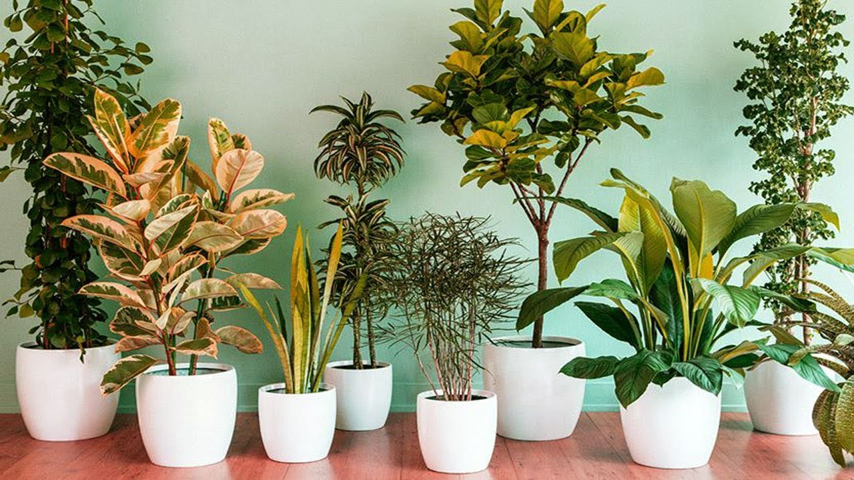
02
03
KONDISI FISIK PAWON URIP
L O K A S I
Memanfaatkan lahan kosong yang disepakati untuk dimanfaatkan bersama
Halaman, samping kanan / kiri rumah
Lainnya (berdasarkan hasil kesepakatan
01
R A G A M T A N A M A N
Ragam tanaman adalah jenis tanaman yang ada dan di tanam, dipahami dan dapat di manfaatkan dengan baik (di suka) dan potensi berkembang di daerah tersebut
02
T A T A L E T A K
03
Mudah di jangkau

Slide 12
02
04
DAMPAK
Masyarakat merasakan dampak gari kegiatan pawon urip misalnya : Kecukupan kebutuhan dapur (Pawon) dari sisi sayur, empon-empon, buah dll
a
Ketersedian tanaman sayur/buah ,bumbu (empon-empon) dll
b
Biaya belanja pawon
Masyarakat merasakan adanya Pawon Urip ada sisi penghematan untuk pengeluaran sayur,bumbu,buah
c
Dampak sosisl
Masyarakat merasakan adanya Pawon Urip bisa berbagi, tambah guyub, rukun
d

Slide 13
02
05
KEBERLANJUTAN
Tanaman yang ditanam dan dikembangkan lebih banyak tanaman yang berumur panjang agar panennya terus menerus misalnya : Kelor,katu,luntas, dll
a
Tanaman-tanaman tertentu tidak ditanam dipot karena sulit mengambilkan jika dibutuhkan dan sulit berkembang/berkembang biakl
b
Ada siklus tanam yang terus menerus sehingga kecukupan sayur,buah,bumbu terjamin
c

Slide 14
TERIMA KASIH

